Slide 1
国安数据管理系统 开店及审批流程说明手册
数据开发部

Slide 2
开店及审批流程目录
1.门店选址
2.选址审批
3.门店筹备
4.筹备审批

Slide 3

门店选址

Slide 4

门店选址

Slide 5
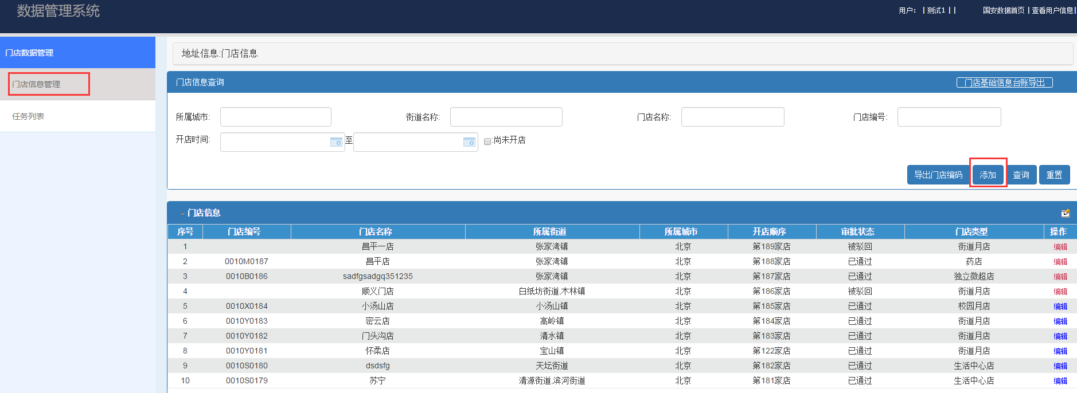
门店选址
点击添加

Slide 6
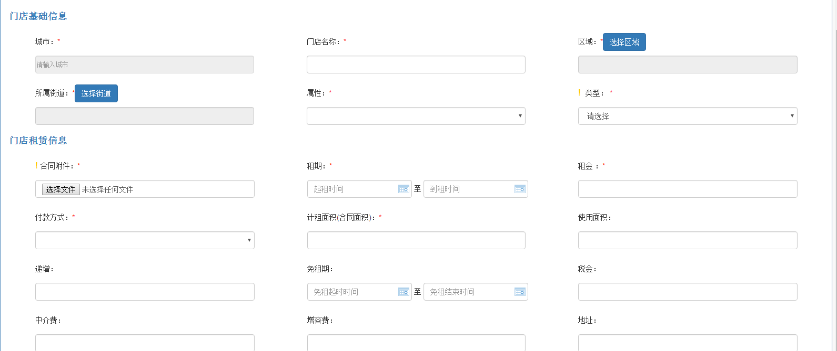
门店选址
填写信息，带*号为必填项

Slide 7
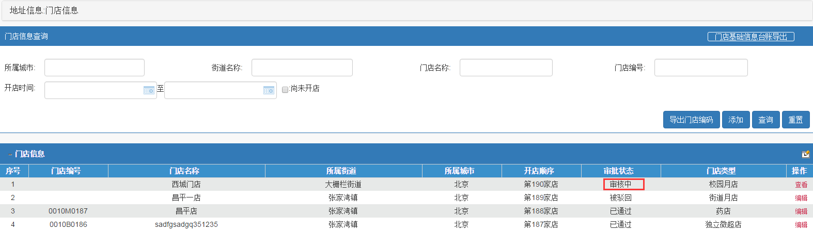
门店选址
可在列表中看到审核状态
被驳回的，点击编辑进行修改，再次提交即可进入新的审批流程

Slide 8
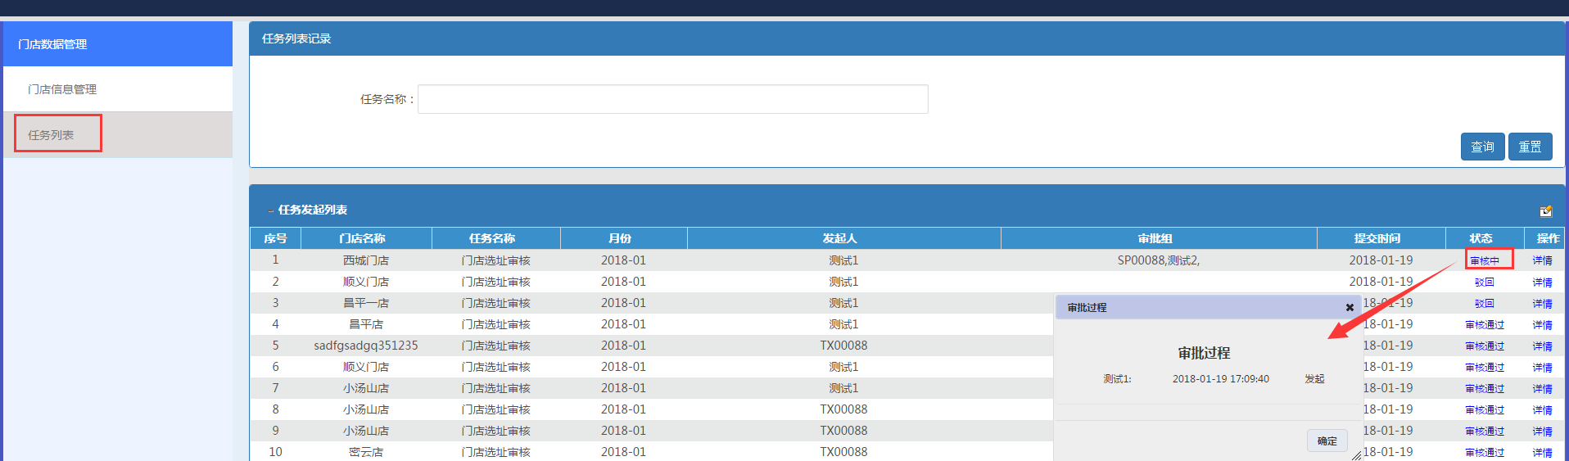
门店选址
点击状态，可看到审批过程

Slide 9
开店及审批流程目录
1.门店选址
2.选址审批
3.门店筹备
4.筹备审批

Slide 10
选址审批

Slide 11
选址审批

Slide 12
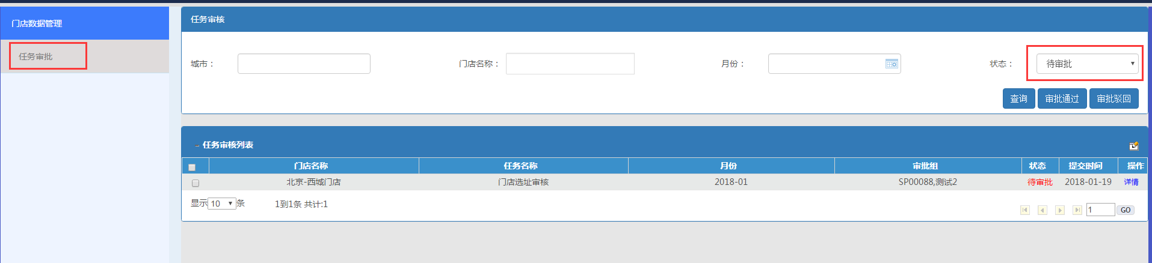
选址审批
可筛选已通过和待审批，默认为待审批

Slide 13
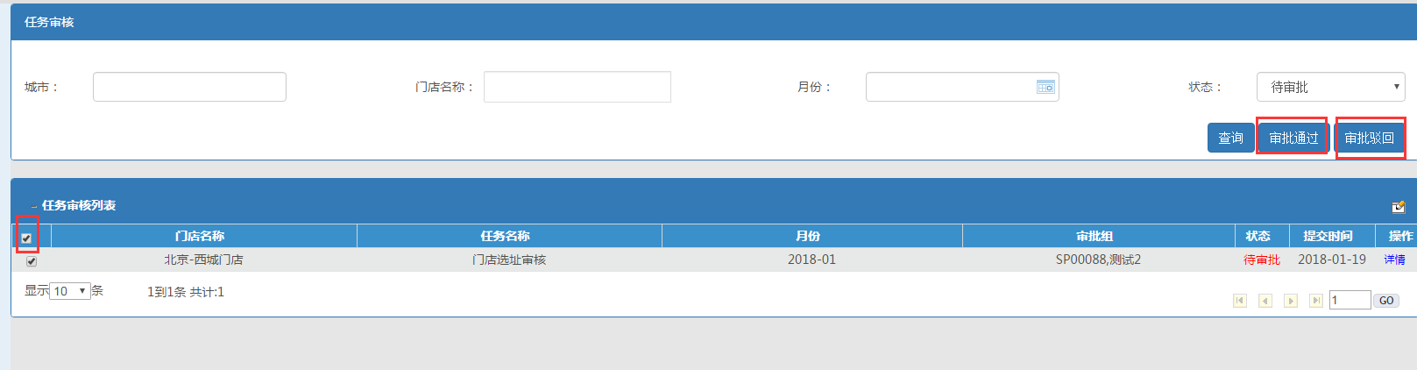
选址审批
点击可进行批量通过和驳回
点击进行全选

Slide 14
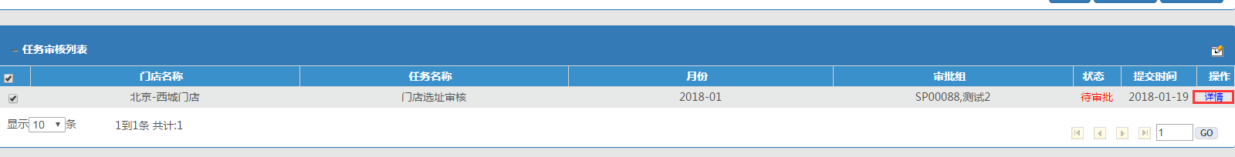
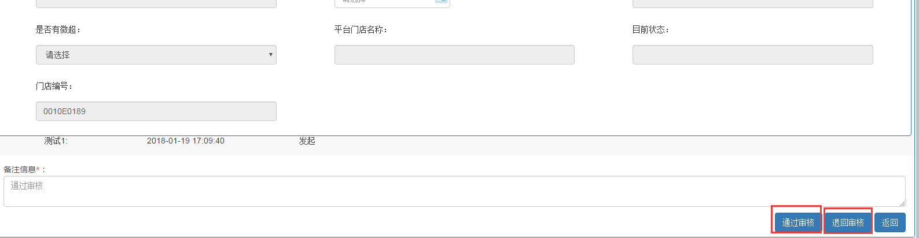
选址审批
点击详情，弹出详情页
可对门店选址进行通过和驳回操作

Slide 15
开店及审批流程目录
1.门店选址
2.选址审批
3.门店筹备
4.筹备审批

Slide 16
门店筹备

Slide 17
门店筹备

Slide 18
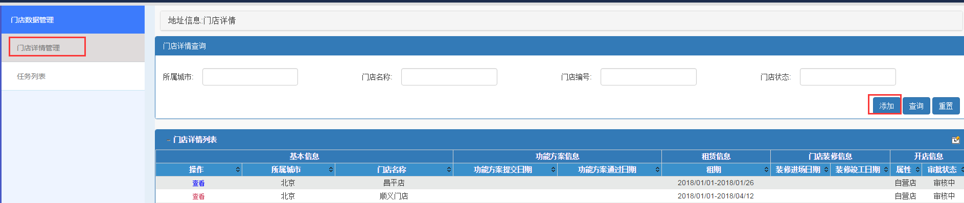
门店筹备

Slide 19
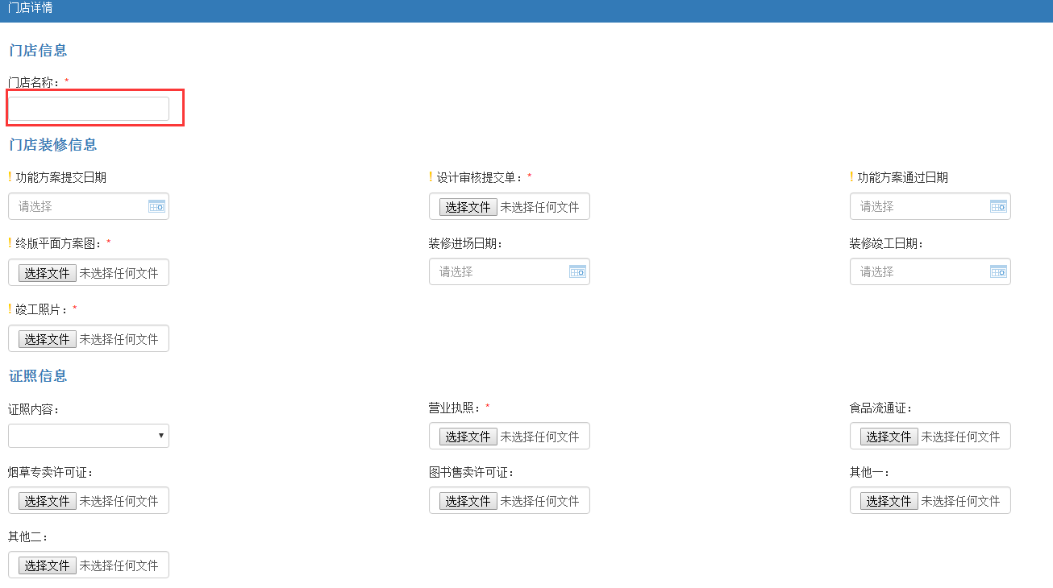
门店筹备
填写选址通过的门店
录入筹备门店的相关信息，带*号为必填项

Slide 20
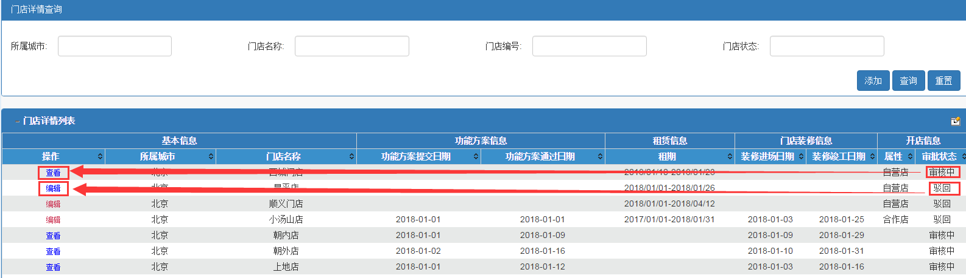
门店筹备
可在列表中看到审核状态
被驳回的，点击编辑进行修改，再次提交即可进入新的审批流程

Slide 21
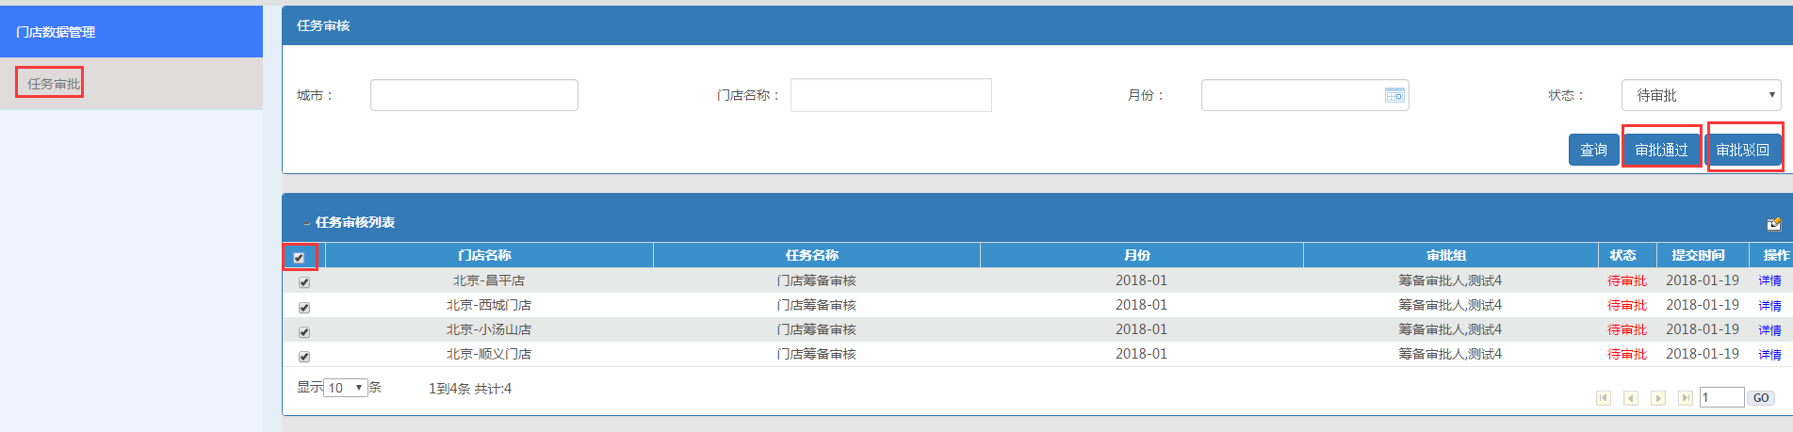
门店筹备

Slide 22
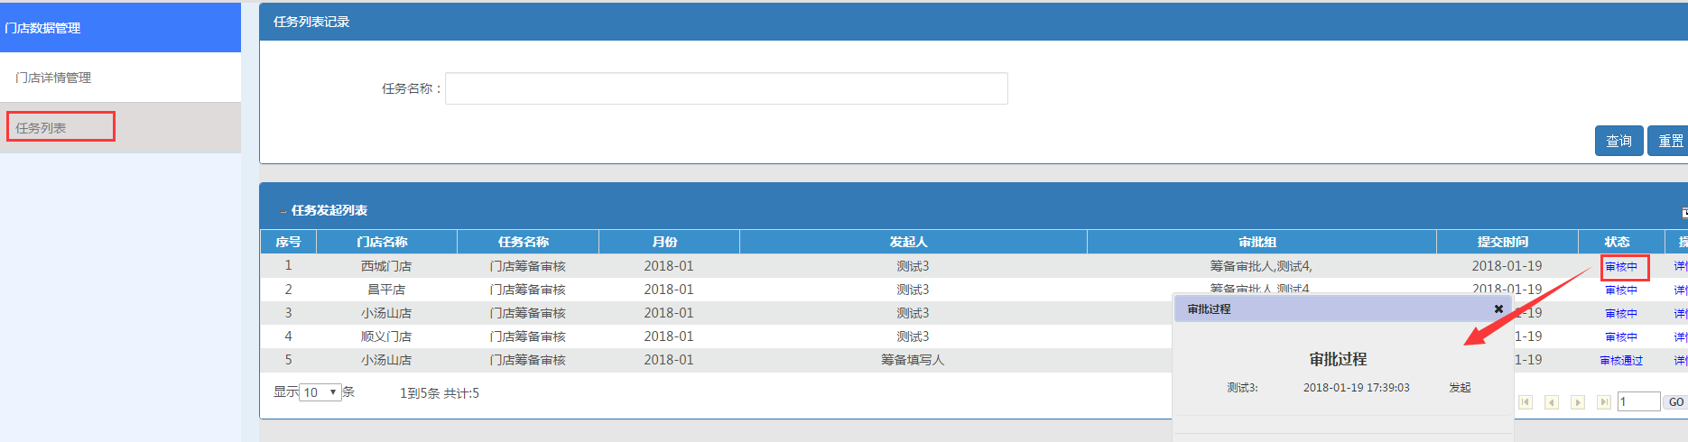
门店筹备
点击状态，可看到审批过程

Slide 23
开店及审批流程目录
1.门店选址
2.选址审批
3.门店筹备
4.筹备审批

Slide 24
筹备审批

Slide 25
筹备审批

Slide 26
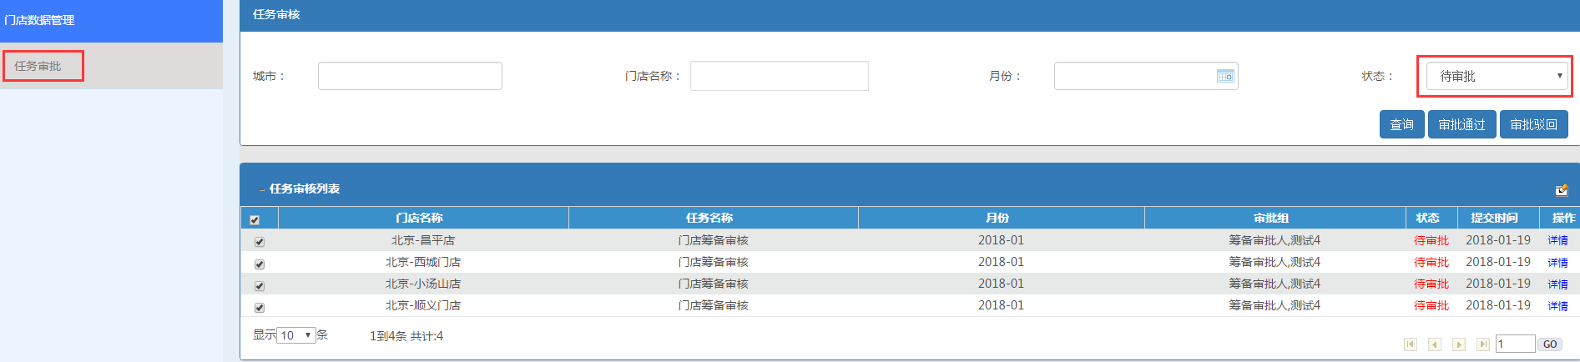
筹备审批
可搜索已审批和待审批

Slide 27
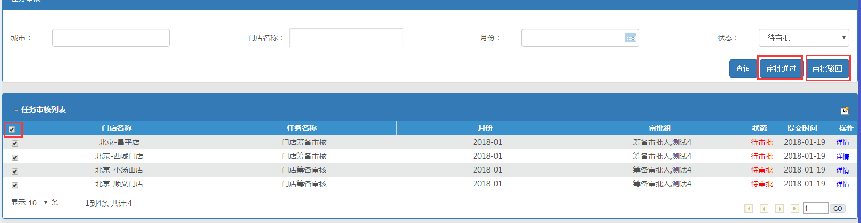
筹备审批
可进行批量通过和驳回
点击进行全选

Slide 28
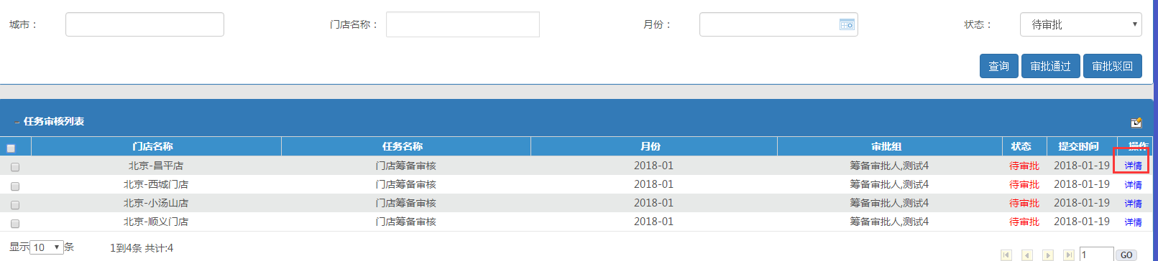
筹备审批
点击详情，进入单独审批页面

Slide 29
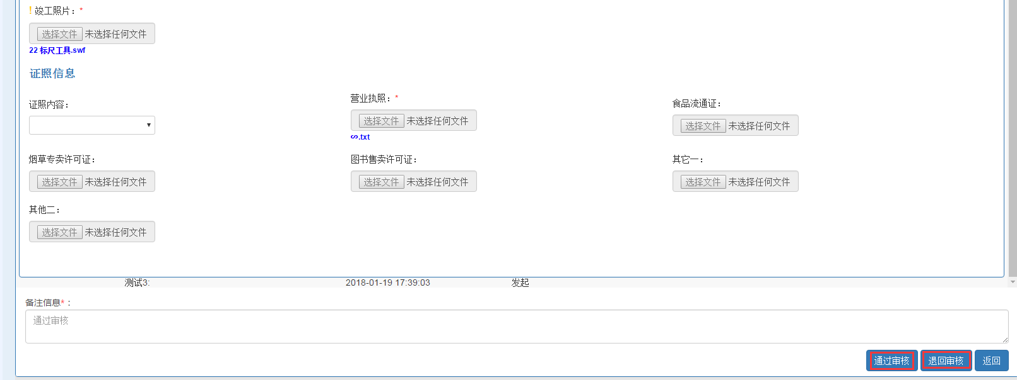
筹备审批
可对门店筹备进行通过和驳回操作

Slide 30
谢 谢

